Slide 1
Αρχιτεκτονική Υπολογιστών
Βοηθητικές Σημειώσεις για το Εργαστήριο 6

Slide 2
Functions
Για να χρησιμοποιήσουμε Functions στην Assembly θα χρησιμοποιήσουμε την εντολή jal label (jump and link) η οποία μας ανακατευθύνει στο σημείο του κώδικα που έχει ετικέτα label.
Στη συνέχεια και αφού ολοκληρωθούν οι εντολές που εμπεριέχονται στη function με το όνομα label, για να επιστρέψουμε στην ροή του αρχικού προγράμματος, χρησιμοποιούμε την εντολή jr $ra (μας επιστρέφει στο σημείο που αρχικά έγινε το jal).
Τέλος για να τερματίσουμε το πρόγραμμα και να μην οδηγηθεί η εκτέλεση περαιτέρω, χρησιμοποιούμε τον κώδικα:
li $v0,10
syscall

Slide 3
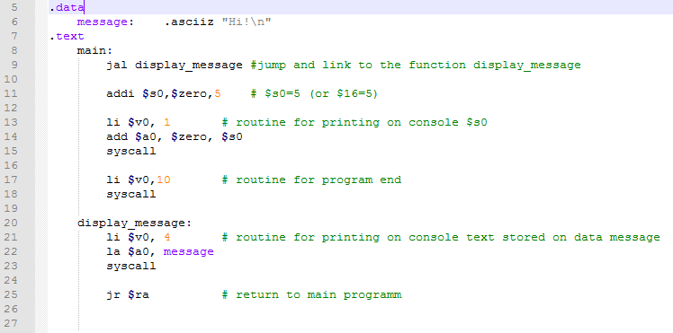
Το παρακάτω παράδειγμα εμπεριέχεται στο zip της εργασίας σας
Η εκτέλεση του προγράμματος θα ακολουθήσει της εξής σειρά (κατά αρίθμηση γραμμών): 5, 6, 7, 8, 9, 20, 21, 22, 23, 25, 11, 13, 14, 15, 17, 18

